Slide 1
第9章 转移指令的原理
9.1 操作符offset
9.2 jmp指令
9.3 依据位移进行转移的jmp指令
9.4 转移的目的地址在指令中的jmp指令
9.5 转移地址在寄存器中的jmp指令
9.6 转移地址在内存中的jmp指令
9.7 jcxz指令
9.8 loop指令
9.9 根据位移进行转移的意义
9.10 编译器对转移位移超界的检测

Slide 2
引言
8086CPU的转移指令分为以下几类：
无条件转移指令 （如：jmp）
条件转移指令
循环指令（如：loop）
过程
中断

Slide 3
9.1 操作符offset
操作符offset在汇编语言中是由编译器处理的符号，它的功能是取得标号的偏移地址。
比如下面的程序：
assume cs:codesg
codeseg segment
start:mov ax,offset start ; 相当于 mov ax,0
s:mov ax,offset s ; 相当于mov ax,3
codesg ends
end start

Slide 4
9.1 操作符offset
问题9.1
有如下程序段，添写2条指令，使该程序在运行中将s处的一条指令复制到s0处。
思考后看分析。
assume cs:codesg
codesg segment
s: mov ax,bx ;（ mov ax,bx 的机器码占两个字节）
mov si,offset s
mov di,offset s0
__________
__________
s0: nop ;（nop的机器码占一个字节）
nop
codesg ends
ends

Slide 5
9.1 操作符offset
问题9.1分析
  （1）s和s0处的指令所在的内存单元的地址是多少？
  cs:offset s 和cs:offset s0。
  （2）将s处的指令复制到s0处，就是将cs:offeet s 处的数据复制到cs:offset s0处；

Slide 6
9.1 操作符offset
问题9.1分析（续）
  （3）段地址已知在cs中，偏移地址offset s和offset s0已经送入si和di中；
  （4）要复制的数据有多长？
  mov ax,bx指令的长度为两个字节，即1个字。
  完整程序

Slide 7
9.1 操作符offset
问题9.1完整程序：
assume cs:codesg
codesg segment
s: mov ax,bx ;（mov ax,bx 的机器码占两个字节）
mov si,offset s
mov di,offset s0
mov ax,cs:[si]
mov cs:[di],ax
s0: nop ;（nop的机器码占一个字节）
nop
codesg ends
end

Slide 8
9.2 jmp指令
jmp为无条件转移，可以只修改IP，也可以同时修改CS和IP；
jmp指令要给出两种信息：
  转移的目的地址
  转移的距离（段间转移、段内短转移，段内近转移）

Slide 9
9.3 依据位移进行转移的jmp指令
jmp short 标号（转到标号处执行指令）
这种格式的 jmp 指令实现的是段内短转移，它对IP的修改范围为 -128~127，也就是说，它向前转移时可以最多越过128个字节，向后转移可以最多越过127个字节。

Slide 10
9.3 依据位移进行转移的jmp指令
比如：程序9.1
assume cs:codesg
codesg segment
start:mov ax,0
jmp short s
add ax,2
s:inc ax
codesg ends
end start
左面的程序执行后， ax中的值为 1 ，因为执行 jmp short s 后 ，越过了add ax,1 ，IP 指向了标号 s处的 inc ax。也就是说，程序只进行了一次ax加1操作。

Slide 11
9.3 依据位移进行转移的jmp指令
汇编指令jmp short s 对应的机器指令应该是什么样的呢？
我们先看一下别的汇编指令和其对应的机器指令，（示例）
现在我们在Debug中将程序9.1翻译成为机器码，看看结果

Slide 12
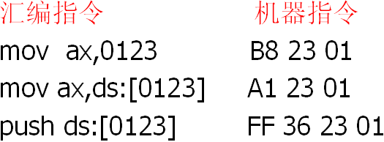
9.3 依据位移进行转移的jmp指令
汇编指令与机器码的对应示例
可以看到，在一般的汇编指令中，汇编指令中的idata（立即数），不论它是表示一个数据还是内存单元的偏移地址，都会在对应的机器指令中出现，因为CPU执行的是机器指令，它必须要处理这些数据或地址。

Slide 13

9.3 依据位移进行转移的jmp指令
对照汇编源程序，我们可以看到，Debug 将 jmp short s 中的 s 表示为inc ax 指令的偏移地址 8 ，并将jmp short s 表示为 jmp 0008 ，表示转移到cs:0008处。

Slide 14
9.3 依据位移进行转移的jmp指令
这一切似乎合理，可是当我们查看jmp short s或jmp 0008所对应的机器码，却发现了问题。

Slide 15
9.3 依据位移进行转移的jmp指令
jmp 0008 （ Debug 中的表示）或jmp short s （汇编语言中的表示）所对应的机器码为EB 03，注意，这个机器码中竟不包含转移的目的地址。
这意味着，CPU 在执行EB 03的时候，并不知道转移目的地址。

Slide 16
9.3 依据位移进行转移的jmp指令
那么，CPU根据什么进行转移呢？
没有了目的地址，CPU如何知道转移到哪里呢？

Slide 17
9.3 依据位移进行转移的jmp指令
令人奇怪的是，汇编指令jmp short s中，明明是带有转移的目的地址（由标号 s 表示）的，可翻译成机器指令后，怎么目的地址就没了呢？

Slide 18
9.3 依据位移进行转移的jmp指令
没有了目的地址，CPU如何知道转移到哪里？
我们把程序9.1改写一下，变成这样：
程序9.2

Slide 19
9.3 依据位移进行转移的jmp指令
程序9.2
assume cs:codesg
codesg segment
start:mov ax,0
mov bx,0
jmp short s
add ax,1
s:inc ax
codesg ends
end start
我们在Debug中将程序9.2翻译为机器码，看看结果

Slide 20

9.3 依据位移进行转移的jmp指令
比较一下程序1和2用Debug查看的结果

Slide 21
9.3 依据位移进行转移的jmp指令
注意，两个程序中的 jmp指令都要使IP 指向 inc ax 指令，但是程序 1 的 inc ax 指令的偏移地址为 0008 ，而程序 2 的 inc ax 指令的偏移地址为000BH。
我们再来看两个程序中的jmp指令所对应的机器码，都是EB 03。

Slide 22
9.3 依据位移进行转移的jmp指令
这说明CPU在指令jmp指令的时候并不需要转移的目的地址。
两个程序中的jmp指令的转移目的地址并不一样，一个是cs:0008，另一个是cs:000B。
如果机器指令中包含了转移的目的地址的话，那么它们对应的机器码应该是不同的。

Slide 23
9.3 依据位移进行转移的jmp指令
可是它们对应的机器码都是 EB 03，这说明在机器指令中并不包含转移
的目的地址。
如果机器指令中不包含目的地址的话，那么，也就是说 CPU不需要这个目的地址就可以实现对IP的修改。

Slide 24
9.3 依据位移进行转移的jmp指令
这种信息是什么呢？
我们一步步地分析。
我们先简单回忆一下CPU执行指令的过程（如果你需要更多地回忆，可以复习一下2.10节的内容）。

Slide 25
9.3 依据位移进行转移的jmp指令
CPU执行指令的过程：
  （1）从CS:IP指向内存单元读取指令，读取的指令进入指令缓冲区；
  （2）(IP) = (IP)+所读取指令的长度，从而指向下一条指令；
  （3）执行指令。转到1，重复这个过程。

Slide 26
9.3 依据位移进行转移的jmp指令
按照这个步骤，我们参照程序9.2的图看一下：
jmp short s指令的读取和执行过程

Slide 27
9.3 依据位移进行转移的jmp指令
jmp short s指令的读取和执行过程：
  （1）(CS)=0BBDH，(IP)=0006，CS:IP指向EB 03（jmp short s的机器码）；
  （2）读取指令码EB 03进入指令缓冲器；
  （3）(IP)=(IP)+所读取指令的长度=(IP)+2=0008，CS:IP指向add ax,1；
  （4）CPU执行指令缓冲器中的指令EB 03；
  （5）指令EB 03执行后，(IP)=000BH，CS:IP指向inc ax。

Slide 28
9.3 依据位移进行转移的jmp指令
从上面的过程中我们看到，CPU 将指令EB 03 读入后，IP 指向了下一条指令，即 CS:0008 处的add ax,1，接着执行EB 03。
如果 EB 03 没有对 IP 进行修改的话，那么，接下来 CPU将执行 add ax,1。

Slide 29
9.3 依据位移进行转移的jmp指令
可是，CPU 执行的 EB 03却是一条修改IP的转移指令，执行后 (IP) = 000BH ，CS:IP指向inc ax，CS:0008处的add ax,1没有被执行。
CPU在执行EB 03的时候是根据什么修改的 IP，使其指向目标指令呢？就是根据指令码中的03。

Slide 30
9.3 依据位移进行转移的jmp指令
注意，要转移的目的地址是CS:000B，而CPU 执行 EB 03时，当前的(IP)=0008，如果将当前的IP值加3，使(IP)=000BH，CS:IP就可以指向目标指令。
在转移指令EB 03中并没有告诉CPU要转移的目的地址，却告诉了 CPU 要转移的位移，即将当前的IP向后移动3个字节。

Slide 31
9.3 依据位移进行转移的jmp指令
因为程序1、2中的jmp 指令转移的位移相同，都是向后 3 个字节，所以它们的机器码都是EB 03。
原来如此，在“jmp short 标号”指令所对应的机器码中，并不包含转移的目的地址，而包含的是转移的位移。
这个位移，使编译器根据汇编指令中的“标号”计算出来的，

Slide 32
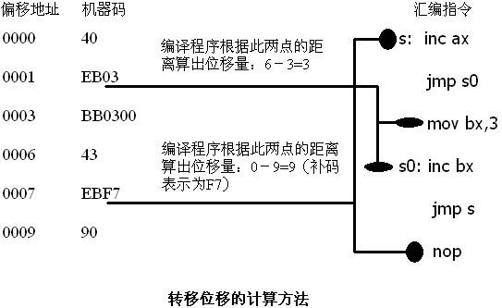
9.3 依据位移进行转移的jmp指令
转移位移具体的计算方法如下图：

Slide 33
9.3 依据位移进行转移的jmp指令
结论：
CPU执行 jmp short 标号 指令时并不需要转移的目的地址，只需要知道转移的位移就行了。
具体过程演示

Slide 34
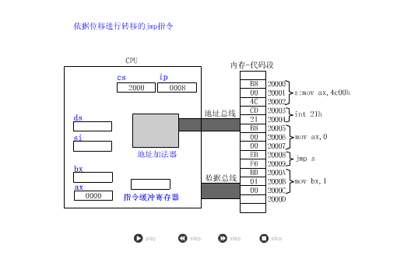

Slide 35
9.3 依据位移进行转移的jmp指令
实际上，指令“jmp short 标号”的功能为(IP)=(IP)+8位位移。
  （1）8位位移=“标号”处的地址-jmp指令后的第一个字节的地址；
  （2）short指明此处的位移为8位位移；
  （3）8位位移的范围为-128~127，用补码表示
  （如果你对补码还不了解，请阅读附注2）
  （4）8位位移由编译程序在编译时算出。

Slide 36
9.3 依据位移进行转移的jmp指令
还有一种和指令“jmp short 标号”功能相近的指令格式：
jmp near ptr 标号
它实现的时段内近转移。
指令“jmp near ptr 标号”的功能为：
(IP)=(IP)+16位位移。

Slide 37
9.3 依据位移进行转移的jmp指令
指令“jmp near ptr 标号”的说明：
  （1）16位位移=“标号”处的地址-jmp指令后的第一个字节的地址；
  （2）near ptr指明此处的位移为16位位移，进行的是段内近转移；
  （3）16位位移的范围为
  -32769~32767，用补码表示；
  （4）16位位移由编译程序在编译时算出。

Slide 38
9.4 转移的目的地址在指令中的jmp指令
前面讲的jmp指令，其对应的机器码中并没有转移的目的地址，而是相对于当前IP的转移位移。
指令 “jmp far ptr 标号”
实现的是段间转移，又称为远转移。

Slide 39
9.4 转移的目的地址在指令中的jmp指令
指令 “jmp far ptr 标号” 功能如下：
  (CS)=标号所在段的段地址；
  (IP)=标号所在段中的偏移地址。
  far ptr指明了指令用标号的段地址和偏移地址修改CS和IP。
我们看下面的程序

Slide 40
9.4 转移的目的地址在指令中的jmp指令
程序9.3：
assume cs:codesg
codesg segment
start:mov ax,0
mov bx,0
jmp far ptr s
db 256 dup (0)
s: add ax,1
inc ax
codesg ends
end start

Slide 41
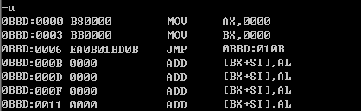
9.4 转移的目的地址在指令中的jmp指令
我们在Debug中将程序9.3翻译成为机器码，看到的结果如图：

Slide 42
9.4 转移的目的地址在指令中的jmp指令
如图中所示：
源程序中的db 256 dup (0)，被Debug解释为相应的若干条汇编指令 。这不是关键，关键是，我们要注意一下jmp far ptr s所对应的机器码：EA 0B 01 BD 0B ，其中包含转移的目的地址。

Slide 43
9.4 转移的目的地址在指令中的jmp指令
“0B 01 BD 0B” 是目的地址在指令中的存储顺序，高地址的“BD 0B”是转移的段地址：0BBDH，低地址的“0B 01” 是偏移地址：010BH。
对于“jmp X 标号”格式的指令的深入分析请参看附注3。

Slide 44
9.5 转移地址在寄存器中的jmp指令
指令格式：jmp 16位寄存器
  功能：IP =（16位寄存器）
  这种指令我们在前面的课程（参见2.11节）中已经讲过，这里就不再详述。

Slide 45
9.6 转移地址在内存中的jmp指令
转移地址在内存中的jmp指令有两种格式：
（1） jmp word ptr 内存单元地址（段内转移）
功能：从内存单元地址处开始存放着一个字，是转移的目的偏移地址。
内存单元地址可用寻址方式的任一格式给出。
示例

Slide 46
9.6 转移地址在内存中的jmp指令
（1） jmp word ptr 内存单元地址（段内转移）
示例：
mov ax,0123H
mov ds:[0],ax
jmp word ptr ds:[0]
执行后，(IP)=0123H
mov ax,0123H
mov [bx],ax
jmp word ptr [bx]
执行后，(IP)=0123H

Slide 47
9.6 转移地址在内存中的jmp指令
转移地址在内存中的jmp指令的第二种格式：
（2） jmp dword ptr 内存单元地址（段间转移）
功能：从内存单元地址处开始存放着两个字，高地址处的字是转移的目的段地址，低地址处是转移的目的偏移地址。
(CS)=(内存单元地址+2)
(IP)=(内存单元地址)
内存单元地址可用寻址方式的任一格式给出。
示例

Slide 48
9.6 转移地址在内存中的jmp指令
（2） jmp dword ptr 内存单元地址（段间转移）
示例：
mov ax,0123H
mov ds:[0],ax
mov word ptr ds:[2],0
jmp dword ptr ds:[0]
执行后，
(CS)=0
(IP)=0123H
CS:IP指向0000：0123。
mov ax,0123H
mov [bx],ax
mov word ptr [bx+2],0
jmp dword ptr [bx]
执行后，
(CS)=0
(IP)=0123H
CS:IP指向0000：0123。

Slide 49
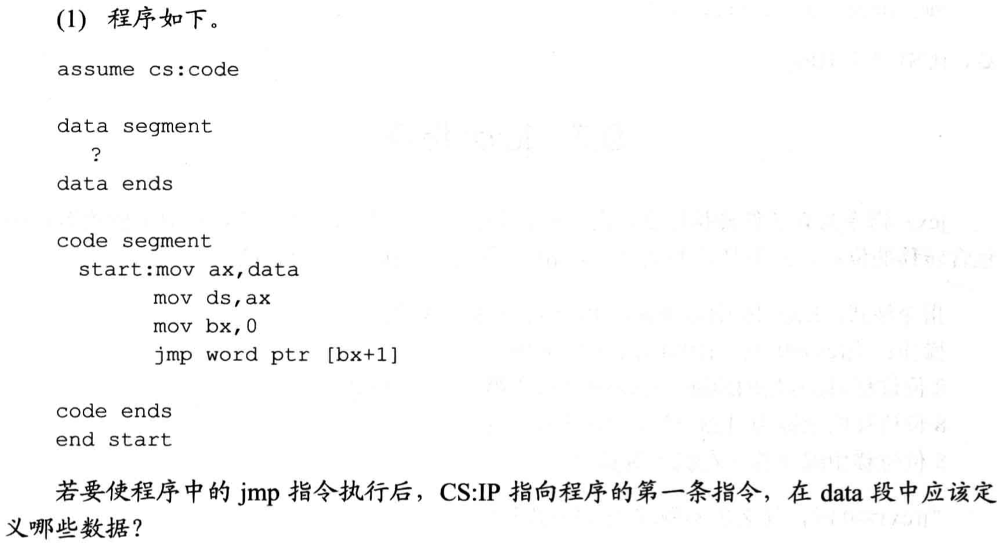
特别提示
检测点9.1（p183）

Slide 50
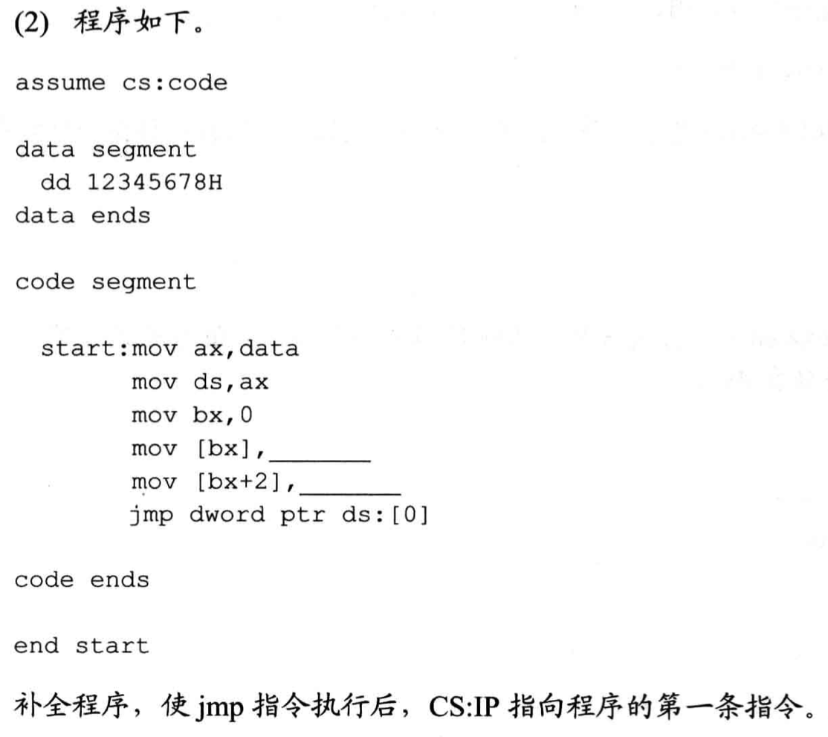
特别提示
检测点9.1（p183）

Slide 51
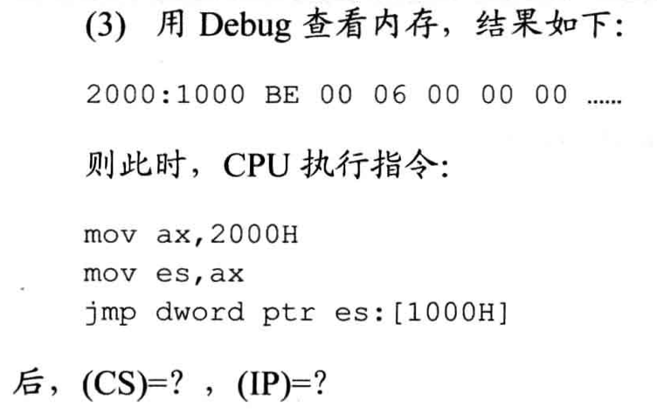
特别提示
检测点9.1（p183）

Slide 52
9.7 jcxz指令
jcxz指令为有条件转移指令，所有的有条件转移指令都是短转移，在对应的机器码中包含转移的位移，而不是目的地址。对IP的修改范围都为-128~127。
指令格式：jcxz 标号
（如果(cx)=0，则转移到标号处执行。）
操作

Slide 53
9.7 jcxz指令
jcxz 标号 指令操作：
  当(cx)=0时，(IP)=(IP)+8位位移）
    8位位移=“标号”处的地址-jcxz指令后的第一个字节的地址；
    8位位移的范围为-128~127，用补码表示；
    8位位移由编译程序在编译时算出。
  当(cx)!=0时，什么也不做（程序向下执行）。

Slide 54
9.7 jcxz指令
我们从 jcxz的功能中可以看出，指令“jcxz 标号”的功能相当于：
if((cx)==0)jmp short 标号；
（这种用C语言和汇编语言进行的综合描述，或许能使你对有条件指令理解得更加清楚。）

Slide 55
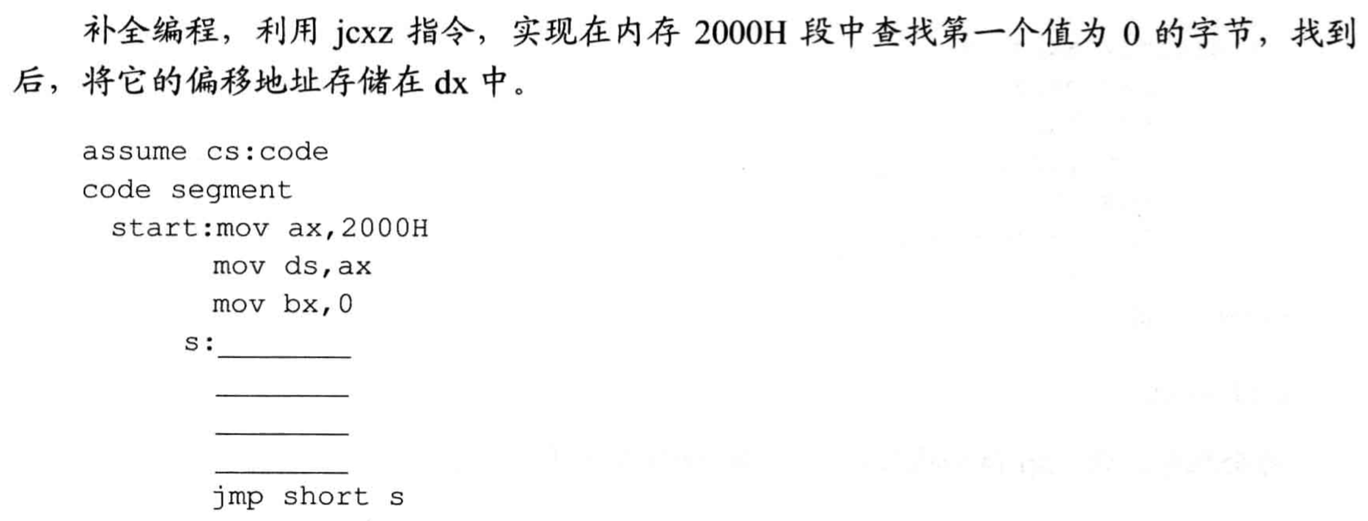
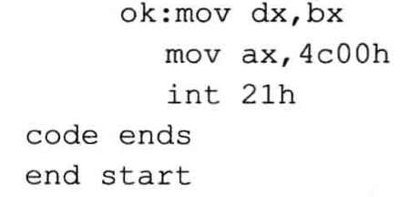
特别提示
检测点9.2（p184）
Notes:
mov cl,[bx]
mov ch,0
jcxz ok
inc bx

Slide 56
9.8 loop指令
loop指令为循环指令，所有的循环指令都是短转移，在对应的机器码中包含转移的位移，而不是目的地址。对IP的修改范围都为-128~127。
指令格式：loop 标号
((cx))=(cx)-1，如果(cx)≠0，转移到标号处执行。
操作

Slide 57
9.8 loop指令
loop 标号 指令操作：
  （1）(cx)=(cx)-1;
  （2）如果(cx)≠0，(IP)=(IP)+8位位移。
    8位位移=“标号”处的地址-loop指令后的第一个字节的地址；
    8位位移的范围为-128~127，用补码表示；
    8位位移由编译程序在编译时算出。
  当(cx)=0，什么也不做（程序向下执行）。

Slide 58
9.8 loop指令
我们从loop的功能中可以看出，指令“loop 标号”的功能相当于：
(cx)--;
if((cx)≠0) jmp short 标号

Slide 59
特别提示
检测点9.3（p185）
没有完成此检测点，请不要向下进行。

Slide 60
9.9 根据位移进行转移的意义
前面我们讲到：
jmp short 标号
jmp near ptr 标号
jcxz 标号
loop 标号
等几种汇编指令，它们对 IP的修改是根据转移目的地址和转移起始地址之间的位移来进行的。在它们对应的机器码中不包含转移的目的地址，而包含的是到目的地址的位移。
这样设计，方便了程序段在内存中的浮动装配。

Slide 61
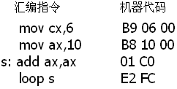
9.9 根据位移进行转移的意义
例如：
这段程序装在内存中的不同位置都可正确执行，因为 loop s 在执行时只涉及到 s的位移（ - 4，前移 4个字节，补码表示为FCH），而不是s的地址。

Slide 62
9.9 根据位移进行转移的意义
如果loop s的机器码中包含的是s的地址，则就对程序段在内存中的偏移地址有了严格的限制；
因为机器码中包含的是 s 的地址，如果 s 处的指令不在目的地址处，程序的执行就会出错。

Slide 63
9.9 根据位移进行转移的意义
而loop s的机器码中包含的是转移的位移，就不存在这个问题了；
因为，无论 s处的指令的实际地址是多少，loop指令的转移位移是不变的。

Slide 64
9.10 编译器对转移位移超界的检测
注意，根据位移进行转移的指令，它们的转移范围受到转移位移的限制，如果在源程序中出现了转移范围超界的问题，在编译的时候，编译器将报错。
示例

Slide 65
9.10 编译器对转移位移超界的检测
示例
下面的程序将引起编译错误：
jmp short s的转移范围是-128~127，IP最多向后移动127个字节。
assume cs:code
code segment
start: jmp short s
db 128 dup(0)
s: mov ax,0ffffh
code ends
end start

Slide 66
9.10 编译器对转移位移超界的检测
注意：
我们在第2章中讲到的形如
“jmp 2000:0100”的转移指令，是在 Debug 中使用的汇编指令，汇编编译器并不认识。
如果在源程序中使用，编译时也会报错。

Slide 67
小结

